Slide 1
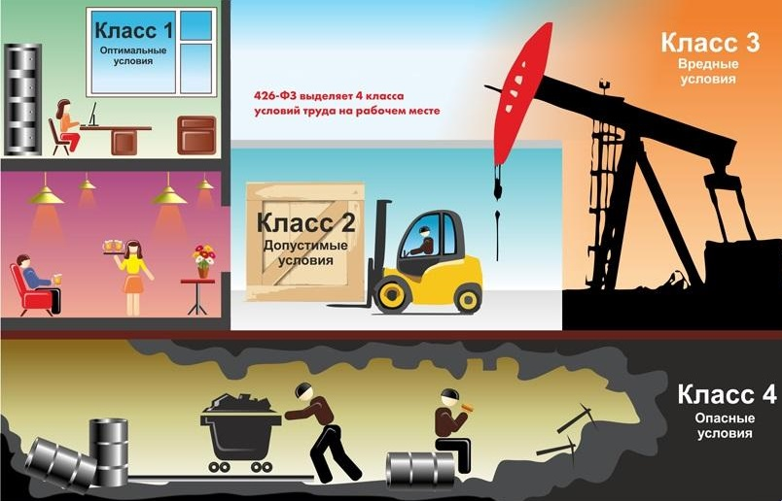
Условия труда как фактор риска развития онкопатологии
Старший преподаватель
кафедры эпидемиологии
ОмГМУ, к.м.н.
Ширлина Наталья Геннадьевна

Slide 2
Актуальность
Злокачественные новообразования являются второй по частоте и социальной значимости после сердечно-сосудистых заболеваний причиной смертности населения, формирующей отрицательный демографический баланс в нашей стране.

Slide 3
Актуальность
К факторам риска развития ЗНО наряду с пищевыми привычками, табакокурением и прочими, относят также условия труда: влияние физических, химических, биологических факторов, тяжесть и напряженность трудового процесса.

Slide 4
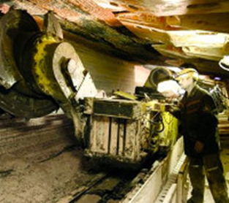
Профессиональный рак
группа злокачественных новообразований, развивающихся под действием производственных канцерогенов. Могут поражать практически любые органы и системы. Нередко развиваются через годы и даже десятилетия после прекращения контакта с канцерогеном, что усложняет дифференцировку профессиональных раков и непрофессиональных онкологических заболеваний и требует тщательного сбора анамнеза. Средняя продолжительность временного отрезка между началом воздействия канцерогена и появлением первых симптомов профессионального рака составляет от 15 до 18 лет.

Slide 5
Колоректальный рак (КРР) — в структуре злокачественных новообразований желудочно-кишечного тракта
занимает 3-е место по частоте заболеваемости и 2-е место — по уровню смертности в мире.

Slide 6
Распространенность КРР
Повсеместно КРР занимает третье место в структуре ЗНО у мужчин и второе у женщин, составляя около 10% всех случаев рака с более чем 1,2 млн. новых случаев во всем мире.
поражает мужчин и женщин всех расовых и этнических групп и чаще всего встречается у лиц в возрасте старше 50 лет
90% заболевших - это население в возрасте старше 55 лет, более чем в 80% случаев заболевание выявляется у пациентов старше 60 лет и заболеваемость заметно возрастает после 70-75 лет

Slide 7
Цель исследования – исследования явилось изучение распространенности факторов риска развития КРР среди населения Омской области.

Slide 8
Материалы и методы
Проведено эпидемиологическое аналитическое исследование (случай-контроль), в котором приняли участие 609 человек (556 - без КРР, 53 - с КРР). Изучены следующие факторы, характеризующие условия профессиональной деятельности участников исследования: неионизирующие излучения, шум, микроклимат, контакт с химическими веществами, антибиотиками и аллергенами, биологический фактор, нервно-эмоциональная напряженность, тяжесть трудового процесса, работа в ночные смены, световая среда. Опрос респондентов выборки проводился посредством прямого анкетирования.

Slide 9
Результаты
Самыми распространенными из изученных факторов у населения с КРР были: нервно-эмоциональная напряженность (62,7%), наличие биологического фактора (52,8%). У исследуемых второй группы преобладали нервно-эмоциональная напряженность и наличие шума на рабочем месте (45,5 и 35,1%, соответственно).

Slide 10
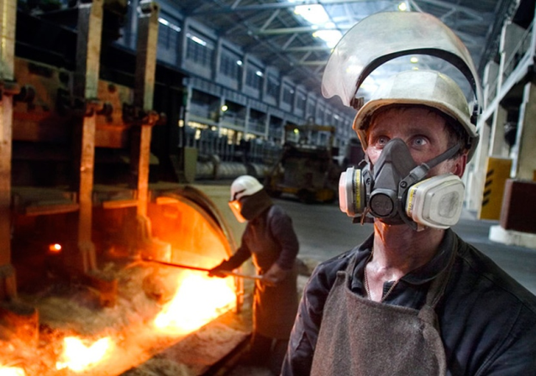
Результаты
Из 12 факторов риска развития КРР, связанных с условиями труда, для жителей Омской области подтвердил свою значимость только биологический фактор
Для сельских жителей подтвердили свою значимость только два фактора риска развития КРР, связанные с условиями трудового процесса и производственной среды - наличие химических веществ и влияние биологических факторов.

Slide 11
Результаты
Для городских жителей подтвердили свою значимость в качестве факторов, способствующих развитию КРР: микроклимат, биологический фактор, нервно-эмоциональная напряженность

Slide 12
Рак молочной железы (РМЖ) — одна из самых актуальных проблем современной онкологии, поскольку в структуре
заболеваемости женского населения этой патологии принадлежит первое место в большинстве экономически развитых стран.

Slide 13
Цель исследования –изучение распространенности факторов риска развития РМЖ среди женского населения Омской области

Slide 14
Материалы и методы
Проведено эпидемиологическое аналитическое исследование (случай-контроль), в котором приняли участие 1002 женщины (797 - без РМЖ, 205 - с РМЖ). Изучено семь факторов, характеризующих условия профессиональной деятельности участниц исследования. Опрос участниц выборки проводился посредством прямого анкетирования. Значимость факторов оценивалась по показателю отношения шансов (ОШ).

Slide 15
Результаты
Среди участниц исследования без РМЖ частота выявления изученных факторов трудового процесса составила – наличие высшего образования (%), управленческого характера труда, рабочего день более восьми часов, сидячей рабочей нагрузки, нахождении в позе сидя более пяти часов в сутки, сна менее шести часов в сутки, низкой физической активности ().

Slide 16
Результаты
Значимость подтвердил только фактор недостаточного количества времени сна (р<0,01; ОШ 4,005, 95% ДИ 1,879÷8,537) у женщин, проживающих в сельских районах Омской

Slide 17
Заключение
Отмечается взаимное усиление неблагоприятного влияния профессиональных вредностей и других факторов риска (неблагоприятной экологической обстановки, особенностей образа жизни и пр.). Важнейшей задачей врачей различных специальностей, осуществляющих мониторинг состояния здоровья работников различных предприятий, является разработка адекватных мер профилактики, позволяющих снизить риск развития профессиональных раков.

Slide 18
Заключение
Отсутствие единой отлаженной системы выявления профессиональных ЗНО усложняет разработку профилактических мер и своевременное обнаружение заболеваний этой группы.
исследователи отмечают две тенденции, связанные с возникновением профессионального рака. Первая – постоянное увеличение количества специальностей, ассоциированных с развитием профессиональных онкологических заболеваний. Вторая – частые случаи обнаружения профессиональных раков, ранее считавшихся нетипичными для того или иного канцерогена.

Slide 19
Заключение
Все перечисленное повышает значимость теоретических исследований и практических действий по решению проблем, связанных с диагностикой и профилактикой данной группы заболеваний.

Slide 20
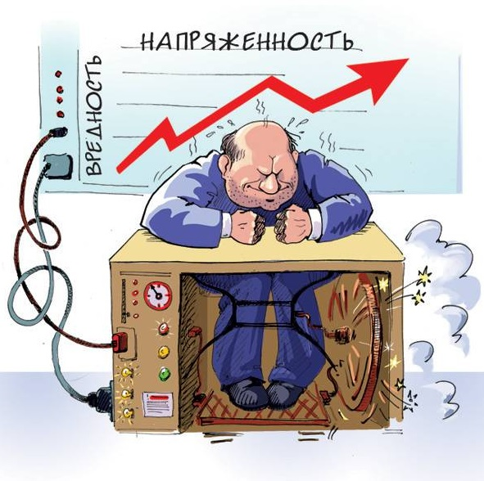
Спасибо за внимание!

